Slide 1
Metodologia SCRUM Ferramenta: Discord Aluno: Adalberto Maia da Silva

Slide 2
O que é SCRUM?
SCRUM é o processo iterativo e incremental para desenvolvimento de qualquer produto ou trabalho, que possui como valores a transparência, integridade, empírico, auto-organização, entrega de valor

Slide 3
Eventos do SCRUM
Os eventos do SCRUM são usados para criar rotinas de trabalho e diminuir a quantidade de reuniões não definidas.
Eventos time-boxed possuem duranção maxima.
Sprint, que é um container de vários eventos, onde cada evento é auto-organizado.

Slide 4
O que é time-box?
É um prazo definido e imutável, ou seja, a quantidade de tempo não muda. Assim, evita-se atraso no prazo de entrega e facilita o planejamento.

Slide 5
O que é uma sprint?
É uma iteração realizada com tempo definido na qual a equipe entrega uma demanda do cliente.
A demanda é a meta do sprint que deve está definida e combinada com o cliente antes do começo da execução da Sprint.

Slide 6
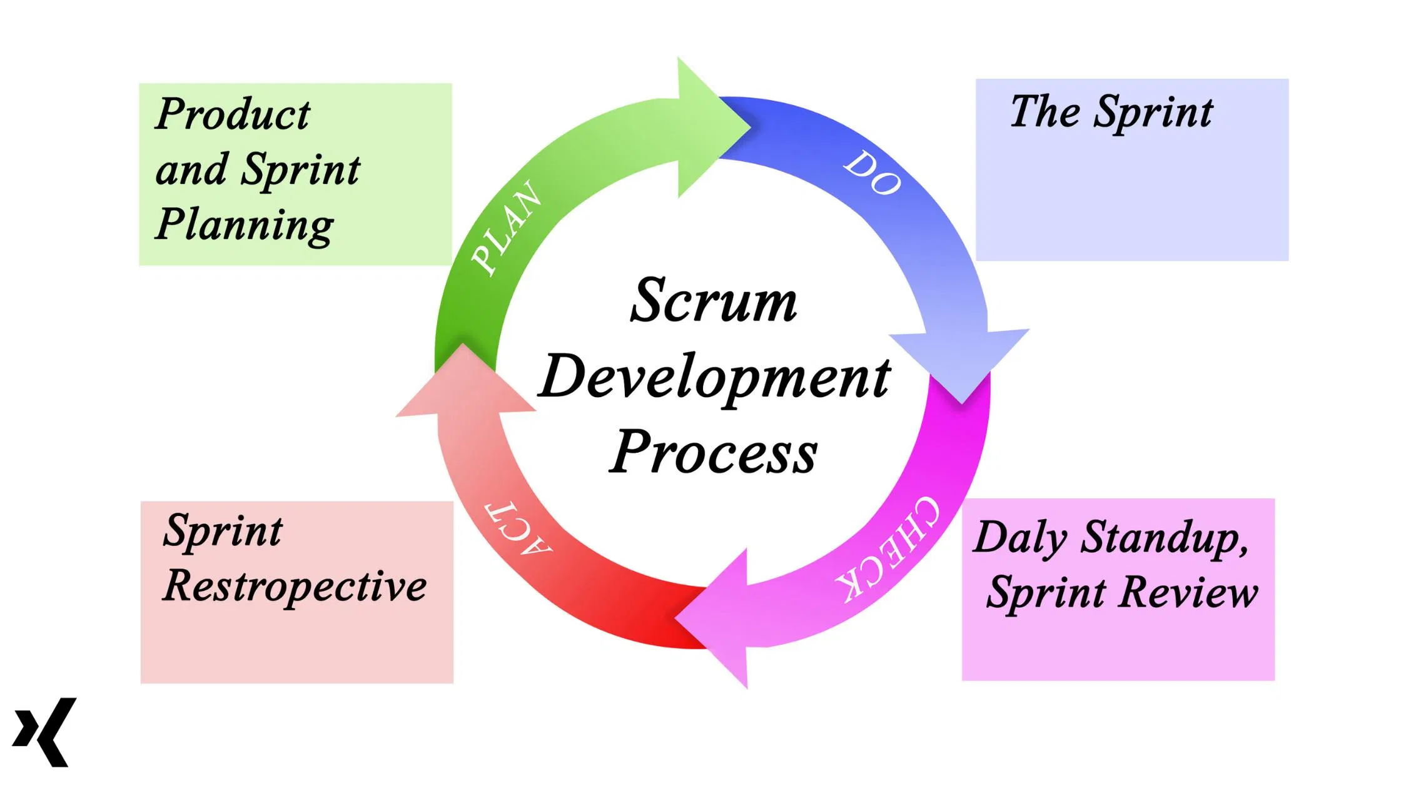
Alma do SCRUM

Slide 7
Papeis do SCRUM
Product OWNER:
-Definir a visão do produto.
-Elaborar e manter o Product Backlog.
-Definir a prioridade.
-Representa o cliente.
-Aceitar ou rejeitar os entregáveis.

Slide 8
Papeis do SCRUM
SCRUM Master:
-Ser um lider.
-Remover impedimentos.
-Ajudar o Product Owner.
-Ser facilitador da equipe.
-Garantir a pratica do SCRUM.

Slide 9
Papeis do SCRUM
Equipe SCRUM:
-Fazer a estimativa.
-Definir as tarefas.
-Desenvolver o produto.
-Garantir a qualidade do produto.
-Apresentar o produto ao cliente.

Slide 10
Artefato: Blacklog
O product backlog é uma lista contendo todas as funcionalidades do produto.
Product Owner é responsavel por elaborar e manter o product backlog atualizado.
Existem vários artefatos: Estimativa e Planning Poker, Sprint backlog, Burndown…

Slide 11
User Story
User Story:
É uma pequena descrição, que detalha um item do product backlog, para ajudar no entendimento e também é utilizada como lembrete para as atividades de planejamento com os desenvolvedores e clientes de modo a detalhar o item e esclarecer todas as duvidas.

Slide 12
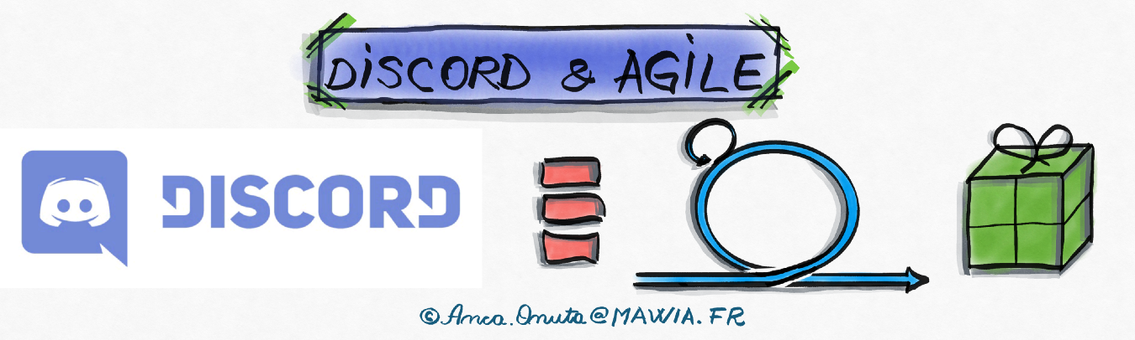
Discord é uma ferramenta.

Slide 13
Porque Discord?
Conversas lineares.
Colaboração e espirito de equipe.
Organização para reuniões e avisos para as equipes.
Fácil gerenciamento de tarefas e feedbacks.
Conectividade entre ferramentas (git por exemplo).

